Slide 1
Физическое развитие ребёнка в семье и в ДОУ
МКДОУ №117 «Дружная семейка»
Назаренко М.А.
инструктор по
физической культуре
г.Новосибирск

Slide 2
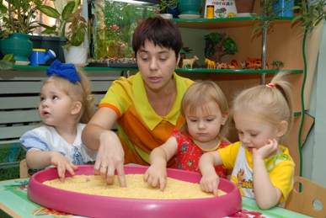
Физическое развитие ребёнка в семье и в ДОУ
Спорт – это выражение нашей силы, славы, достижений. Движение - основное проявление жизни и в то же время средство гармоничного развития личности. В младенческом возрасте уровень развития двигательных рефлексов является показателем общего состояния здоровья и развития; по активности движений ребенка судят о развитии других сторон личности - в частности, психики. А поскольку движения развиваются и совершенствуются в соответствии с условиями окружающей среды, то степень двигательного развития ребенка в значительной мере зависит от родителей.

Slide 3
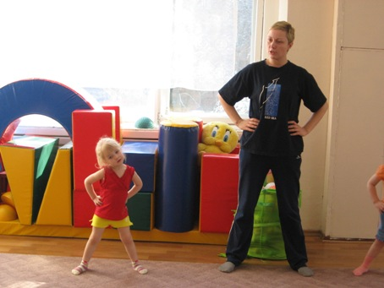
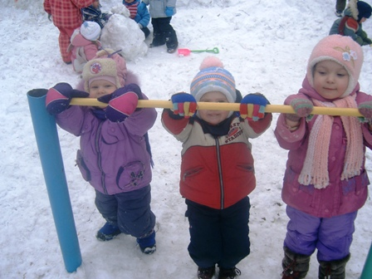
Физическое развитие ребёнка в семье и в ДОУ
Забота о формировании двигательных навыков ребенка являются первоочередной задачей матери и отца еще до поступления ребенка в школу. Физическое воспитание – составная часть интеллектуального, нравственного и эстетического воспитания ребенка.

Slide 4
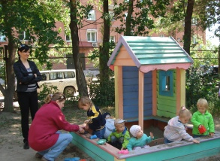
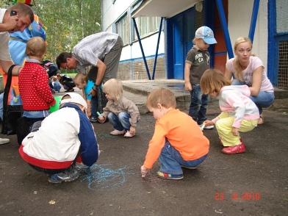
Физическое развитие ребёнка в семье и в ДОУ
Общение с ребенком родители должны осуществлять как бы в форме игры, при этом всегда следует учитывать возраст ребенка, его возможности. Во время занятий ценятся главным образом те упражнения, которые ребенок выполняет с радостью, без нажима со стороны взрослых.

Slide 5
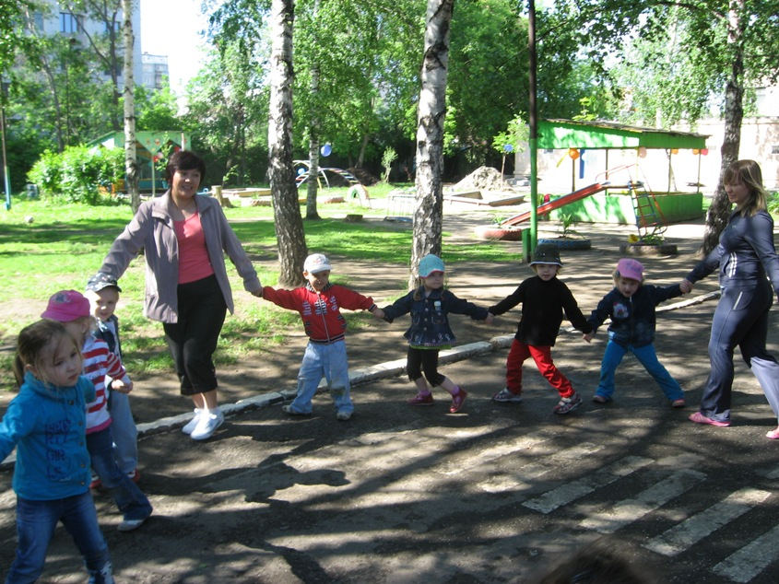
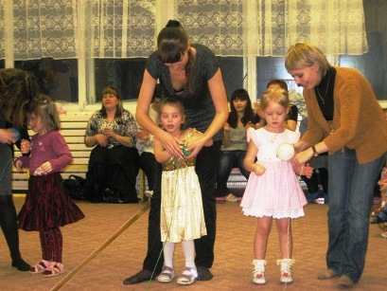
Физическое развитие ребёнка в семье и в ДОУ
В двигательном развитии ребенок может опережать свой возраст или, наоборот, отставать. Поэтому родители должны внимательно отбирать движения, предпочитая те, к которым ребенок готов.

Slide 6
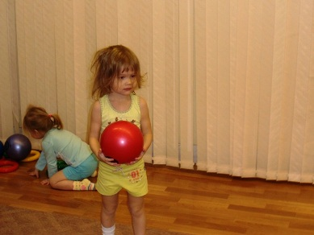
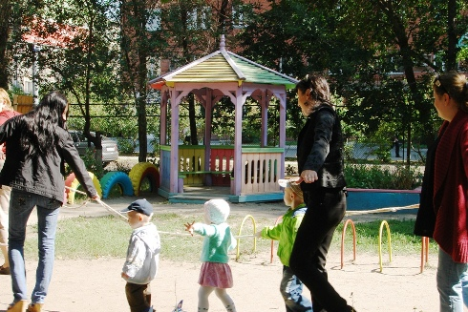
Физическое развитие ребёнка в семье и в ДОУ
На третьем году жизни интенсивно развивается подвижность рук и ног, ребенок набирает силы. Задача родителей – способствовать всестороннему развитию у ребенка умения ходить, бегать, прыгать, осваивать с ним культуру поведения.

Slide 7
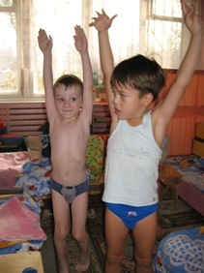
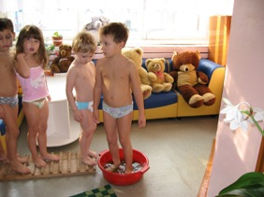
Физическое развитие ребёнка в семье и в ДОУ
На четвертом году жизни задача родителей вырабатывать у ребенка правильную осанку и легкую, красивую походку.

Slide 8
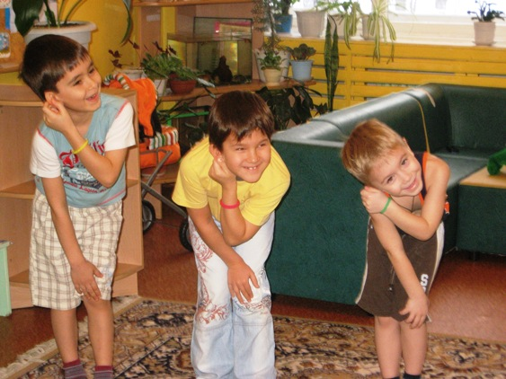
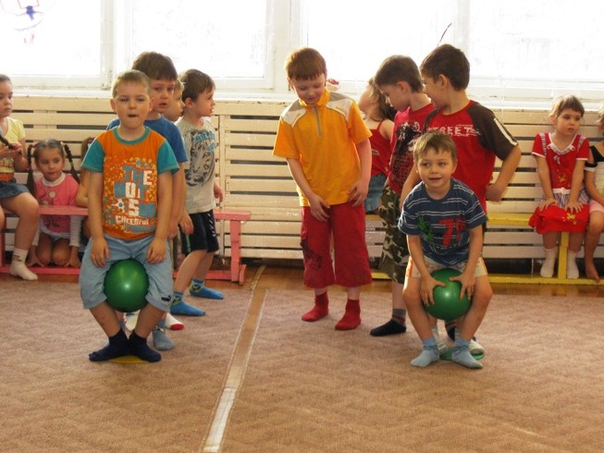
Физическое развитие ребёнка в семье и в ДОУ
На пятом году жизни ребенок быстро ориентируется в новых ситуациях, в состояние выполнять ритмические движения.

Slide 9
Физическое развитие ребёнка в семье и в ДОУ
На шестом году ребенок должен показать, что им освоены все основные виды движений. Его умственно и физически нужно приготовить к школьной работе. Чтобы всего этого достичь следует в течение дошкольного периода систематически направлять двигательную активность.

Slide 10
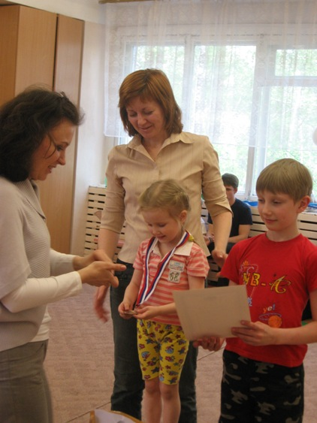
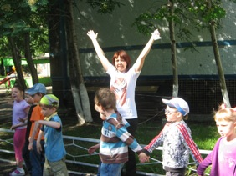
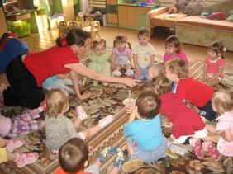
Физическое развитие ребёнка в семье и в ДОУ
Совместные занятия, общие спортивные интересы дают родителям возможность лучше узнать ребенка, создают и укрепляют в семье обстановку взаимного внимания и делового содружества, столь необходимую для решения любых воспитательных задач.

Slide 11
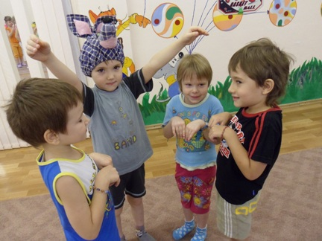
Физическое развитие ребёнка в семье и в ДОУ
Было доказано, что совместные занятия приносят следующие положительные результаты:
- пробуждают у родителей интерес к уровню «двигательной зрелости» детей и способствуют развитию у детей двигательных навыков в соответствии с их возрастом и способностями;
- углубляют взаимосвязь родителей и детей;
- предоставляют возможность позаниматься физкультурой за короткий отрезок времени не только ребенку, но и взрослому: родитель показывает ребенку те или иные упражнения и выполняет большинство из них вместе с ним;
позволяют с пользой проводить свободное время, служат взаимообогащению, способствуют
всестороннему развитию ребенка.

Slide 12
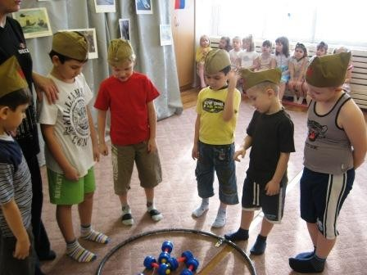
Физическое развитие ребёнка в семье и в ДОУ
Если у ребенка нет желания заниматься, проанализируйте причины такого негативного отношения к занятиям, чтобы в дальнейшем создавать более благоприятные условия. Кроме похвалы, поощрением для них может служить и убедительные объяснение, почему так необходимы занятия физкультурой.

Slide 13
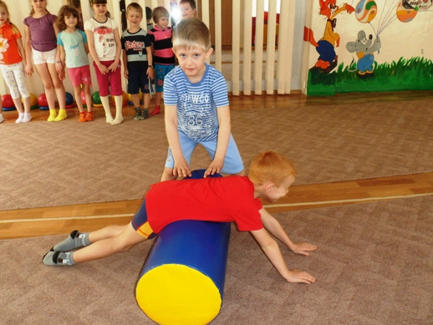
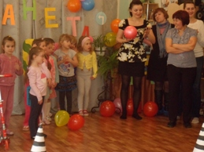
Физическое развитие ребёнка в семье и в ДОУ
Как обеспечить безопасность занятий?
Каждое движение должно быть правильно выбрано и хорошо выполнено, возможность какого-либо ущерба для здоровья должна быть полностью исключена. Конечно, очень важно обеспечить безопасность, страховку и помощь ребенку, но в то же время неоправданна и излишняя боязливость, которая мешает ребенку стать самостоятельным.

Slide 14
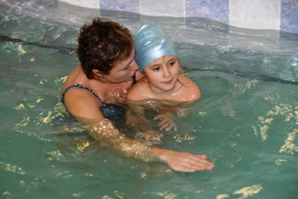
Физическое развитие ребёнка в семье и в ДОУ
Правила безопасности:
Поднимая ребенка, никогда не держите его только за кисти – обязательно целиком за предплечье, поскольку кости и мышцы запястья еще недостаточно окрепли. Наиболее безопасно поддерживать ребенка за бедра. При выполнении акробатических упражнений очень важны положения рук взрослого, предохраняющие позвоночник от неправильного изгиба и голову от неудачного поворота или удара. Все эти захваты должны основываться на скрупулезном знании возможностей вашего ребенка.
2. Новое упражнение осваивайте медленно и постоянно поддерживайте ребенка, чтобы он испытывал чувство уверенности. При дальнейшем повторении можно ускорить темп упражнения и постепенно исключить всякую помощь ребенку, чтобы он как можно скорее выполнил это упражнение самостоятельно.
Постоянно подстраховывайте его.

Slide 15
Физическое развитие ребёнка в семье и в ДОУ
3. Учите ребенка быть внимательным на занятиях, чтобы он сам заботился о безопасности. Стремитесь предотвратить опрометчивость и небрежность ребенка.
4. Длительное удержание трудных поз в раннем возрасте недопустимо. Лучше несколько раз повторить упражнение.
5. Вис только на руках в дошкольном возрасте опасен, поскольку он дает чрезмерную нагрузку на суставы и весь плечевой пояс.
6. При обучении лазанью, не разрешайте ребенку залезать выше того уровня, на котором можете его достать.
7. Никогда не используйте для соревнования наиболее опасные упражнения. Всегда выполняйте их медленно и сосредоточенно.
8. Избегайте упражнений, при которых ребенок излишне прогибается в поясничном отделе, так как большинство детей как раз нуждаются в выпрямлении этой части позвоночника.

Slide 16
Список литературы
1 Бердыхова Я.Г. Мама, папа занимайтесь со мной. – М.: Физкультура и спорт, 1990. – 104 с.
2. Детская практическая психология: Учебник / Под ред. проф. Т.Д.
Марцинковской. — М.: Гардарики, 2000. — 255 с.
3. Значение спорта/ Под ред. И.А. Солнцева. – М.: Педагогика,
2000. - 214 с.
4. Ковалев Л.Н. Спорт в семейном воспитание детей. – М.: Знание, 1999. – 328 с.
5. Мир детства: Подросток / Под ред. А.Г. Хрипковой. – М.: Педагогика, 1996. – 432 с.
6. Мы и наша семья. / Под ред. В.И. Зацепина – М.: Мол. гвардия, 1988. – 416с.
7. Нечаева А.Б. Семья и спорт. – М.: Наука, 1998. – 376с.
8. Реймерс Н.Ф. Спорт в современной семье. – М.: Дрофа, 2004. – 532 с.
9. Чебышев Н.В. Педагогика и социальные аспекты воспитания. – Ростов-на-Дону: Изд-во «Феникс», 2002. – 290 с.
10. Чумакова Т.К. Наша семья. – Минск: Беларусь, 1995. – 513 с.

Slide 17
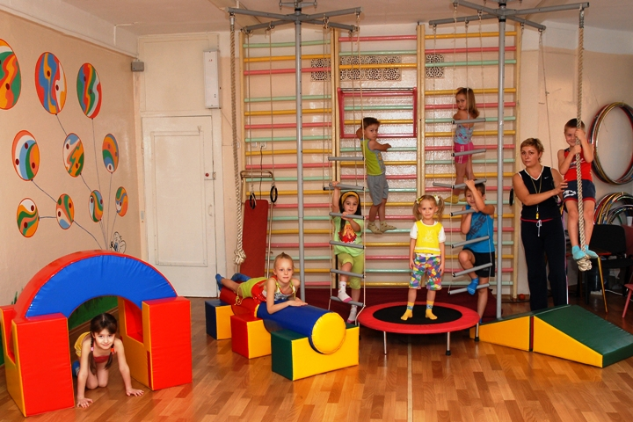
Спасибо за внимание

